Slide 1


Tipos de Atributos de los Datos

Slide 2






Este cómic fue creado como parte del proyecto de investigación Comixplain, financiado por la Universidad de Ciencias Aplicadas de St. Pölten (USTP) a través del Innovation Call 2022.
Equipo:
Victor-Adriel De-Jesus-Oliveira
Hsiang-Yun Wu
Christina Stoiber
Magdalena Boucher
Alena Boucher
Contacto:
victor.oliveira@ustp.at
Ilustraciones: Magdalena Boucher & Alena Boucher
Tipos de Atributos de los Datos © 2025 by Comixplain Team (Victor-Adriel De-Jesus-Oliveira, Hsiang-Yun Wu, Christina Stoiber, Magdalena Boucher, and Alena Boucher) with illustrations by Magdalena Boucher and Alena Boucher, University of Applied Sciences St. Pölten (USTP), licensed under CC BY-SA 4.0
https://www.comixplain.cc

Slide 3
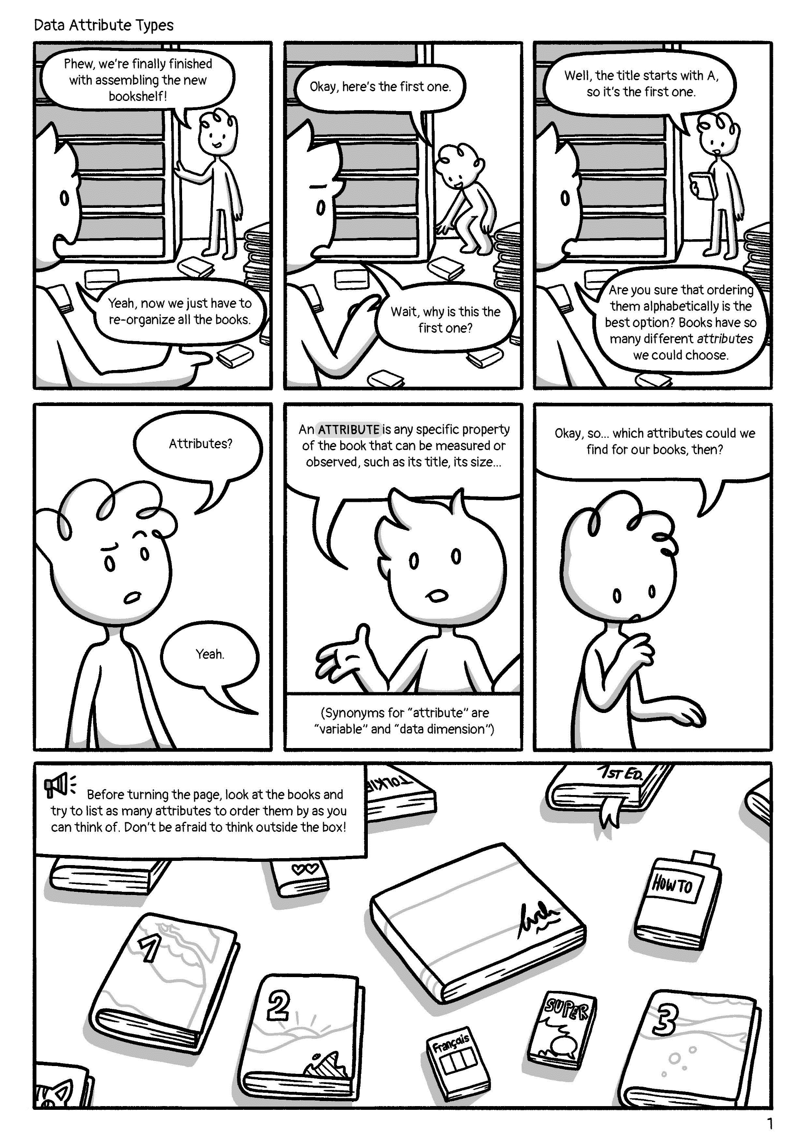
¿Atributos?
Tipos de Atributos de los Datos
¡Finalmente terminamos de montar el estante nuevo!
Bien, aquí está el primero.
El título comienza con ‘A’, por lo que es el primero.
Ahora solo tienes que reorganizar todos los libros.
¿Y por qué es el primero?
¿Ordenarlos alfabéticamente es la mejor opción? Los libros tienen muchos atributos diferentes.
Un ATRIBUTO es cualquier propiedad específica del libro que se puede medir u observar, como su título, su tamaño...
Vale... Entonces, ¿qué atributos podríamos encontrar en nuestros libros?
Sí.
(Los términos "variable" y "dimensión de datos" son sinónimos de "atributo")
Antes de pasar la página, mira los libros y trata de enumerar tantos atributos como se te ocurran que podamos usar para ordenarlos.

Slide 4
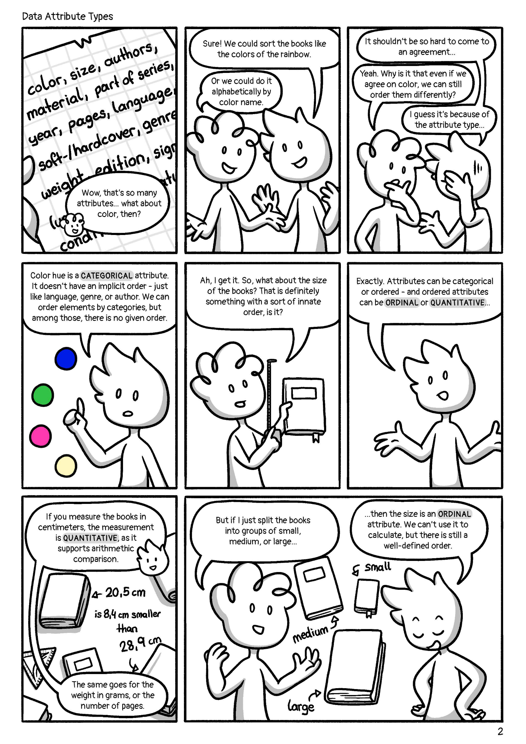
Creo que es por el tipo de atributo...
Tipos de Atributos de los Datos
Podríamos ordenar los libros como los colores del arco iris.
No debería ser tan difícil llegar a un acuerdo...
¡O alfabéticamente por nombre de color!
Con color, ¿podemos ordenarlos de manera diferente?
Vaya, hay tantos Atributos... ¿Qué tal si usas el color?
El tono de color es un atributo CATEGÓRICO. No tiene un orden implícito, como el género o el autor del libro. Podemos ordenar los elementos por categorías, pero no hay un orden preestablecido entre ellos.
¡Entiendo! ¿Y qué hay del tamaño de los libros? Eso es definitivamente algo con una especie de orden innato, ¿no?
¡Exactamente! Los atributos pueden ser categóricos u ordenados, y los atributos ordenados pueden ser ORDINALES o CUANTITATIVOS...
Si mide los libros en centímetros, la medida es CUANTITATIVA, ya que admite la comparación aritmética.
Pero si solo divido los libros por tamaño en grupos de libros pequeños, medianos y grandes...
... entonces el tamaño es un atributo ORDINAL. No podemos usarlo en los cálculos, pero todavía hay un orden bien definido.
Lo mismo ocurre con el peso en gramos, o el número de páginas.

Slide 5
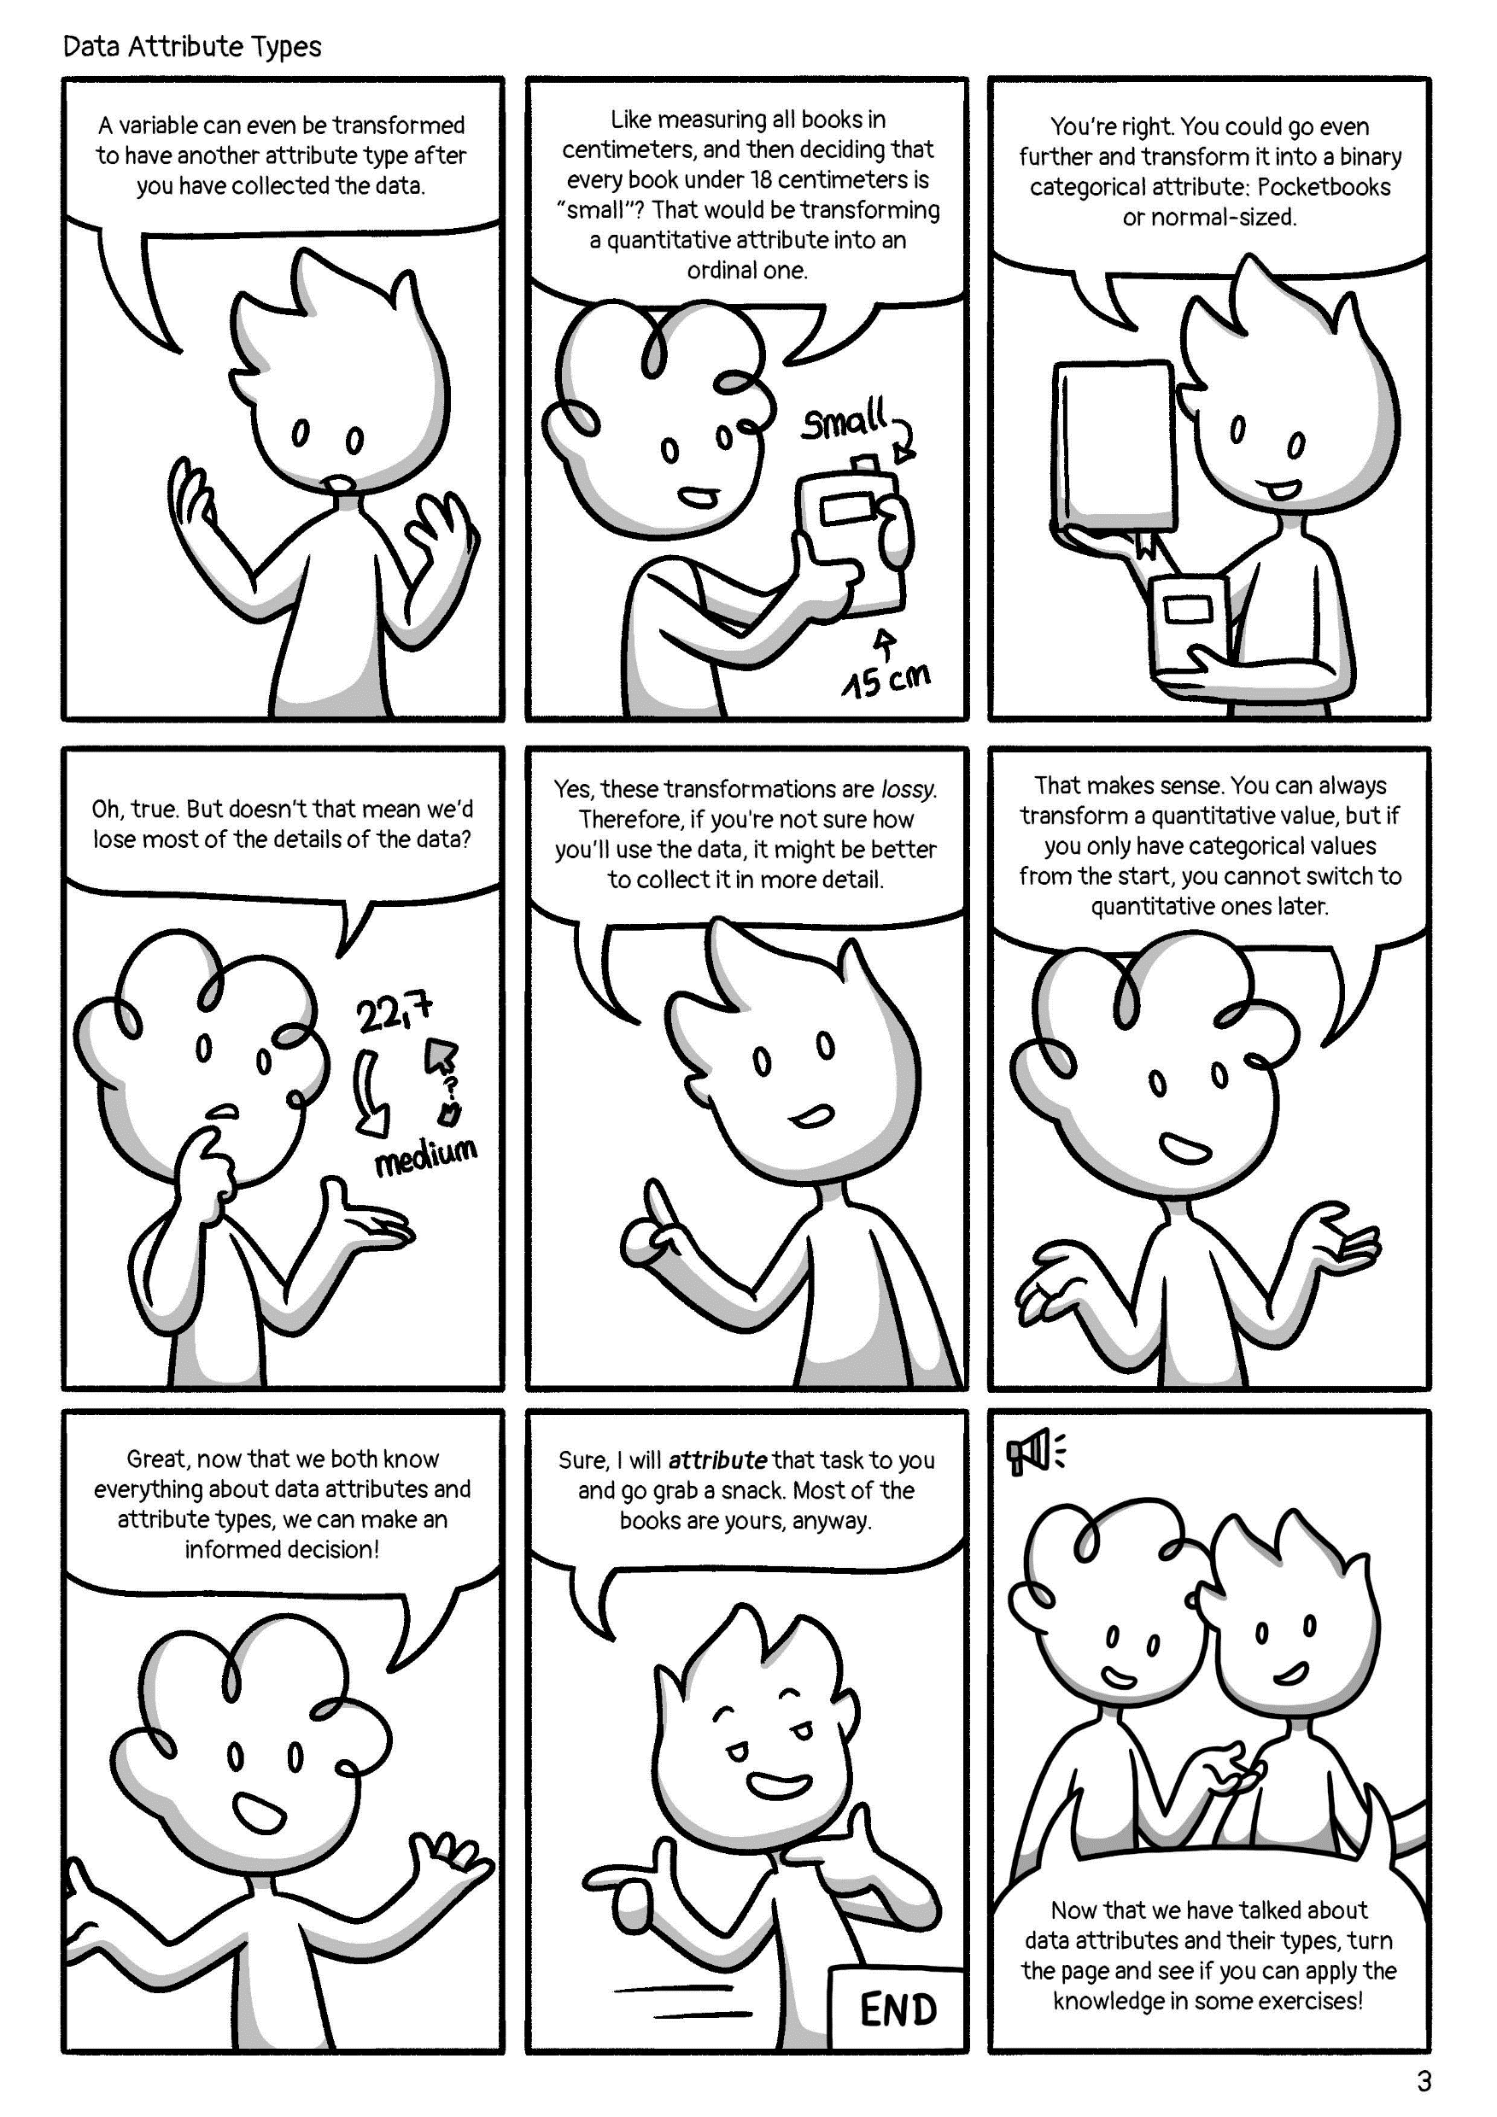
Genial, ahora que ambos sabemos todo sobre los atributos de los datos y tipos de atributos, ¡podemos tomar una decisión informada!
Tipos de Atributos de los Datos
Una variable puede incluso transformarse después de la recopilación de datos para que tenga un tipo diferente.
Por ejemplo, mida todos los libros en centímetros y luego decida que todos los libros de menos de 18 centímetros se registrarán como "pequeños". Eso sería convertir un atributo cuantitativo en uno ordinal.
Correcto. Podrías ir aún más lejos y convertirlo en un atributo categórico binario: por ejemplo, libro de bolsillo o libro de tamaño completo.
Oh, es verdad. Pero, ¿no significa eso que nos perderíamos la mayoría de los detalles de los datos recopilados?
Sí, son transformaciones con pérdida de datos. Por lo tanto, si no está seguro de cómo va a utilizar los datos, lo mejor es recopilarlos con más detalle.
Tiene sentido. Siempre se puede transformar un valor cuantitativo. Pero si solo tiene valores categóricos u ordinales desde el principio, no se podrán cambiar a valores cuantitativos más adelante.
Claro. Hablando de atributos... Te voy a atribuir esa tarea e iré a buscar un bocadillo. Avísame cuando termine.
Ahora que hemos hablado sobre los atributos de datos y sus tipos, ¡pasa la página y ve si puedes aplicar el conocimiento a algunos ejercicios!
FIN

Slide 6
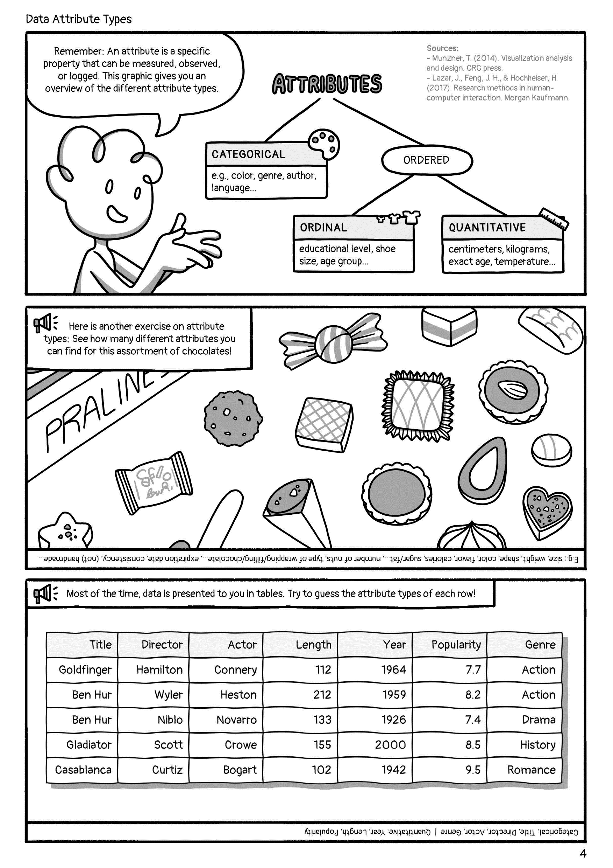

ATRIBUTOS
Tipos de Atributos de los Datos
Recuerde que un atributo es una propiedad específica que se puede medir, observar o registrar. El gráfico de la derecha proporciona una descripción general de los diferentes tipos de atributos.
Referencias:
CATEGÓRICO
ORDENADO
Por ejemplo, color, género, autor, idioma
ORDINAL
CUANTITATIVO
Por ejemplo, la educación, talla de camisa…
Ej.: centímetros, kilos, edad exacta, temperatura...
¡Describa los diferentes atributos que puede encontrar para esta variedad de chocolates!
Ejemplo: tamaño, peso, forma, color, sabor, calorías, cantidad de frutos secos, tipo de envase, fecha de caducidad, consistencia, si se trata de un caramelo casero...
Por lo general, los datos se presentan en tablas. Averigüe los tipos de atributos para cada columna.
Título
Director
Actor
Duración
Año
Popularidad
Género
Categórico: Título, Director, Actor, Género | Cuantitativo: Duración | Ordinal: Año, Popularidad

Slide 7

Cómo citar este documento: De-Jesus-Oliveira, V.-A., Boucher, M., Boucher, A., Wu, H.-Y., & Stoiber, C. (2025). Tipos de Atributos de los Datos. University of Applied Sciences St. Pölten (USTP). https://www.comixplain.cc Este cómic fue adaptado de: Tipos de Atributos de los Datos © 2024 by Comixplain Team: Victor-Adriel De-Jesus-Oliveira, Hsiang-Yun Wu, Christina Stoiber, Magdalena Boucher, and Alena Ertl, with illustrations by Magdalena Boucher and Alena Ertl, all employed by Sankt Pölten University of Applied Sciences is licensed under CC BY-SA 4.0.
Fuentes:
Munzner, T. (2014). Visualization analysis and design. CRC press.
Lazar, J., Feng, J. H., & Hochheiser, H. (2017). Research methods in human-computer interaction. Morgan Kaufmann.

